Slide 1
RGMP-ROS : A real-time ROS architecture on multi-core processors
RGMP-ROS : 多核处理器上的 实时操作系统架构

Slide 2
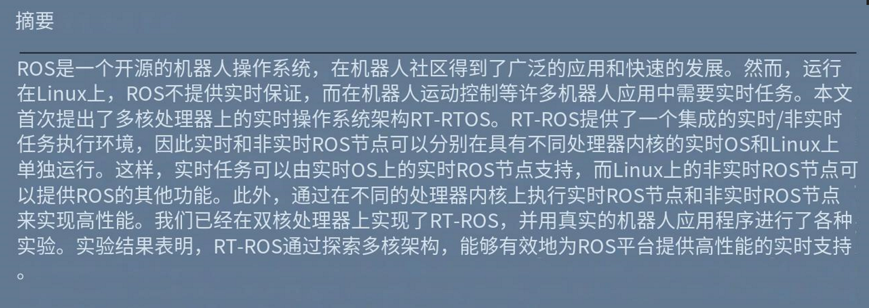
技术提出背景
因为ROS运行在Linux非实时系统上，不能保证业务的实时性。
本文提出： 通过多核处理器，运行两个系统，
一个跑实时系统，一个跑非实时系统，来提高ROS性能
在实时系统上部署，实时性要求高的ROS业务节点
在非实时系统上部署，资源需求量大的ROS业务节点

Slide 3
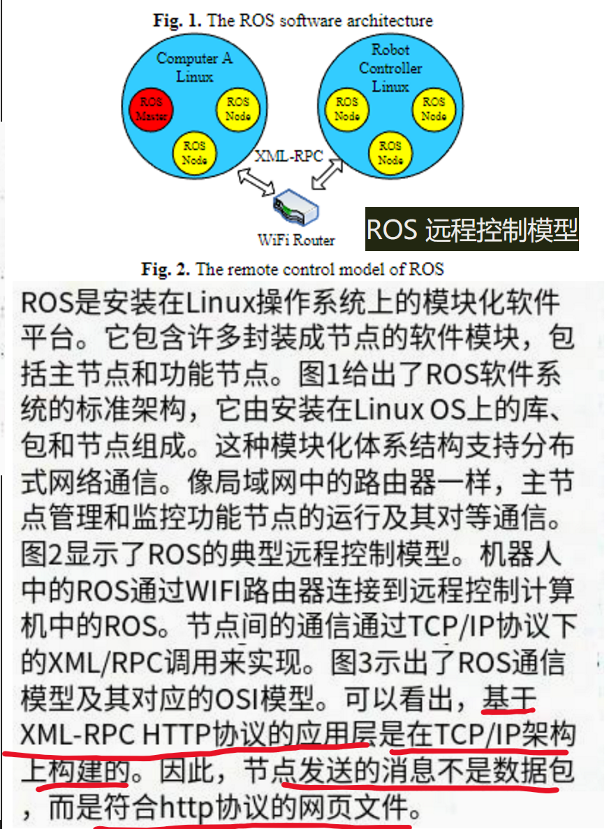
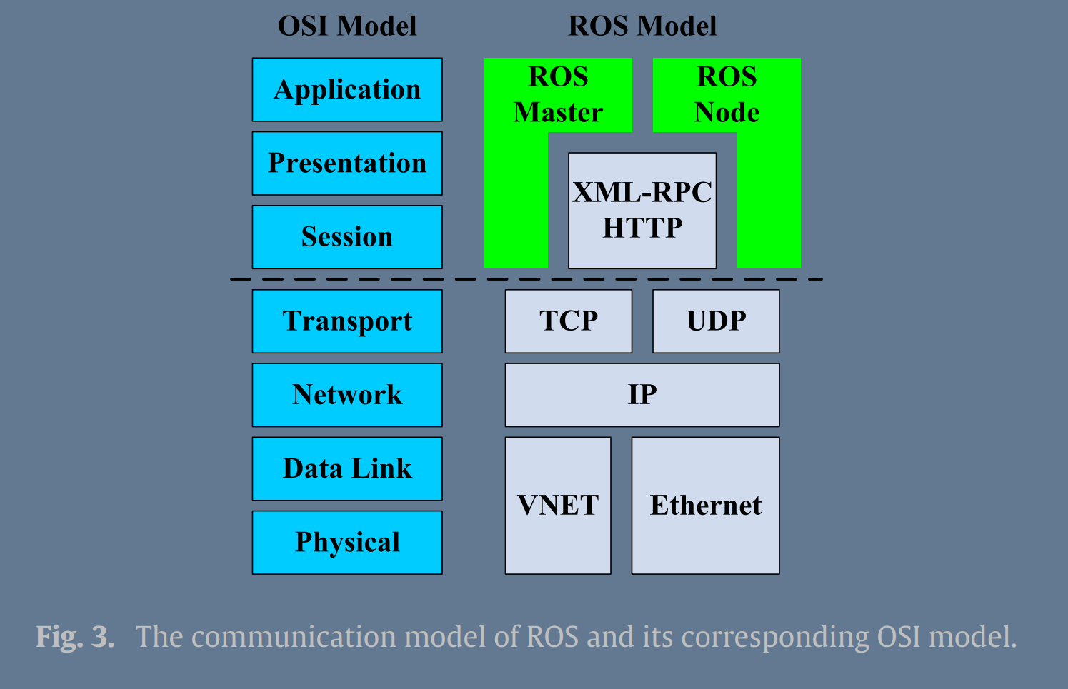
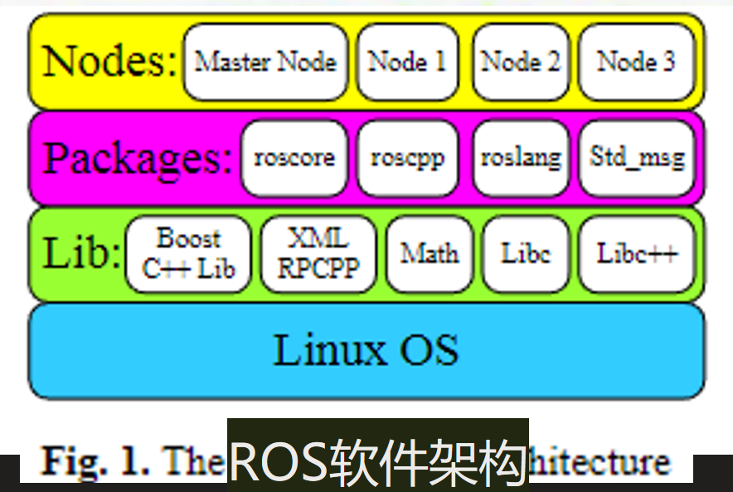
ROS架构 与 ROS通信模型
两个系统之间的 ROS节点通信，
通过：HTTP实现的RPC协议 XML- RPC ，实现两个系统间节点通信。

Slide 4
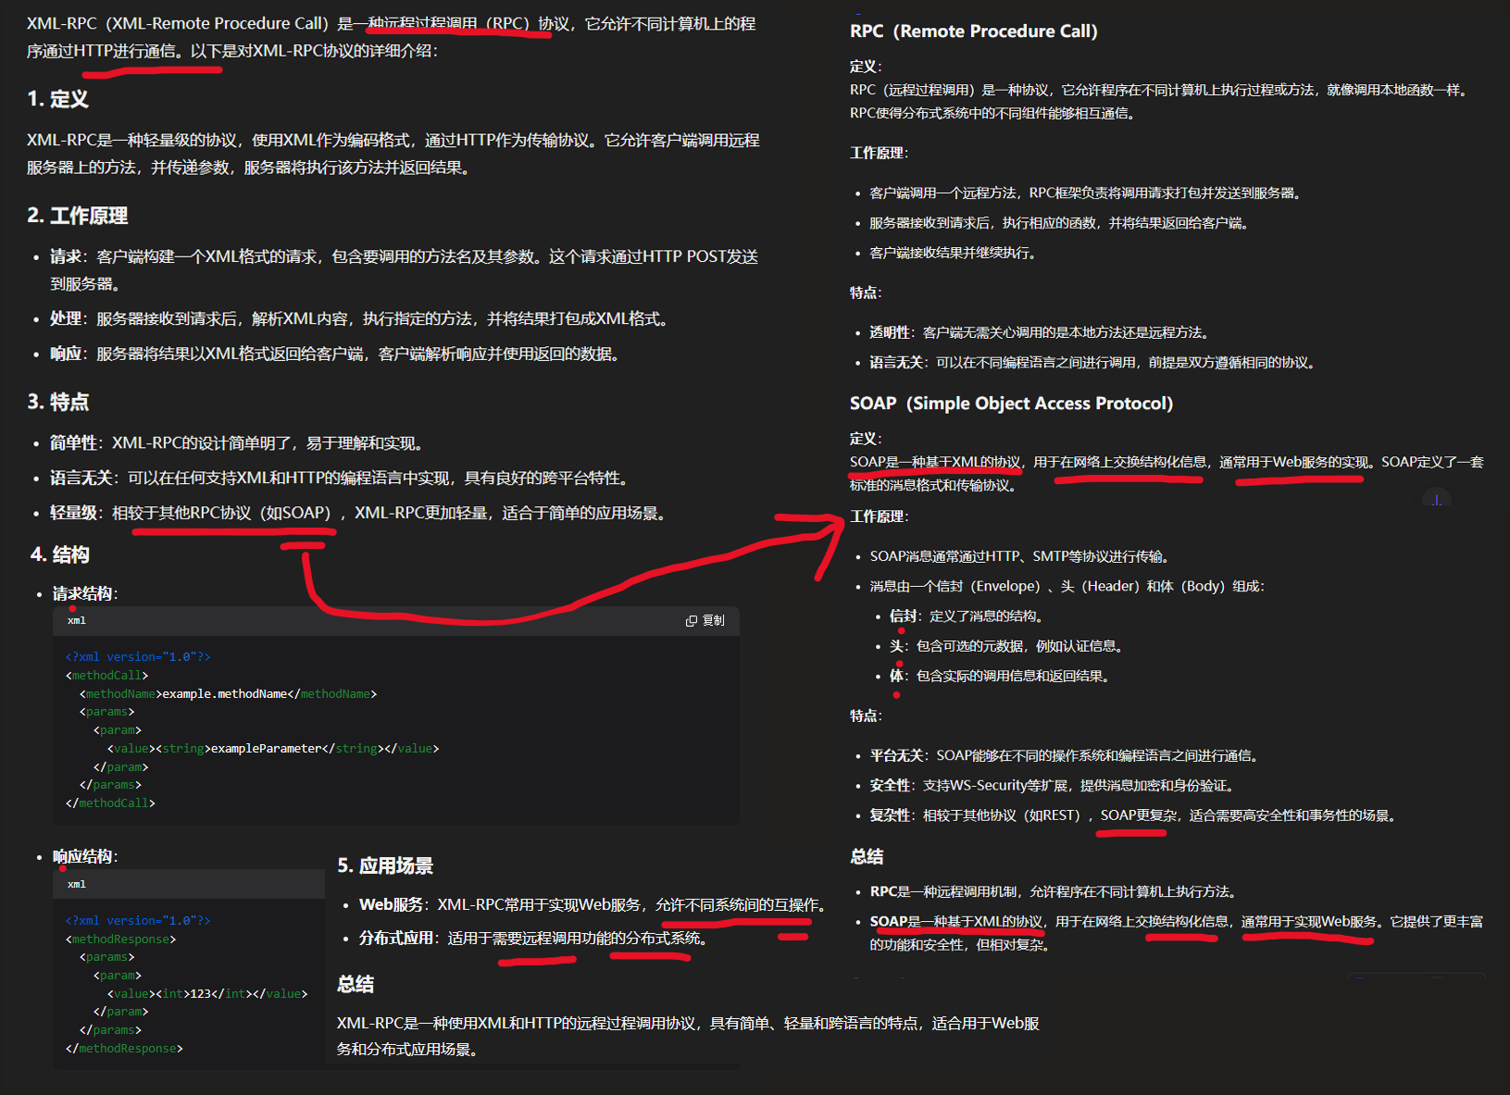
XML-RPC协议

Slide 5
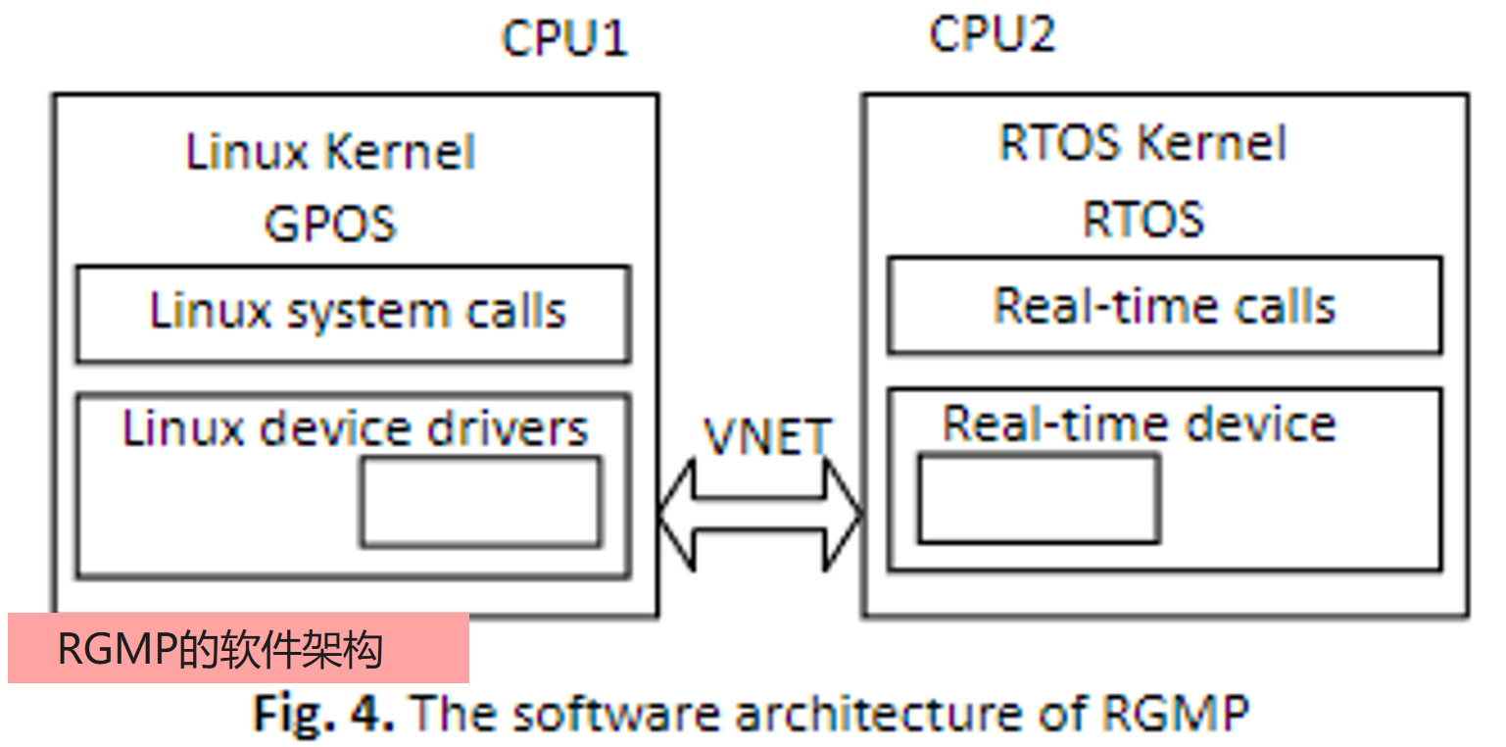
RGMP 混合操作系统平台 （ Remote Generalized Multi-Processing ）
RGMP可以同时运行两个操作系统，
一个Linux通用操作系统(GPOS)，一个实时操作系统(RTOS) 。
GPOS和RTOS分别占用不同的CPU，它们通过VNET通道相互通信。
VNET是一个虚拟网络接口，通过共享内存与底层数据进行交互，使用标准网络接口协议。
在Nuttx实时系统和Linux之间建立基于TCP/IP协议的标准网络通信接口。
RGMP有三个关键功能
1.整个系统引导
当RGMP启动时，Linux首先初始化所有硬件资源，包括CPU、内存和外围设备。
然后，GPOS模块释放两个内存块和一个CPU，RTOS被加载到被释放的内存的一个块中，
并由被释放的CPU执行，运行系统。
2. GPOS和RTOS之间的通信
这种通信通过共享内存块来完成。
3.提供大量编程资源
如中断注册、内存分配、BIOS读取等接囗函数，
方便用户快速开发自己的混合操作系统。

Slide 6
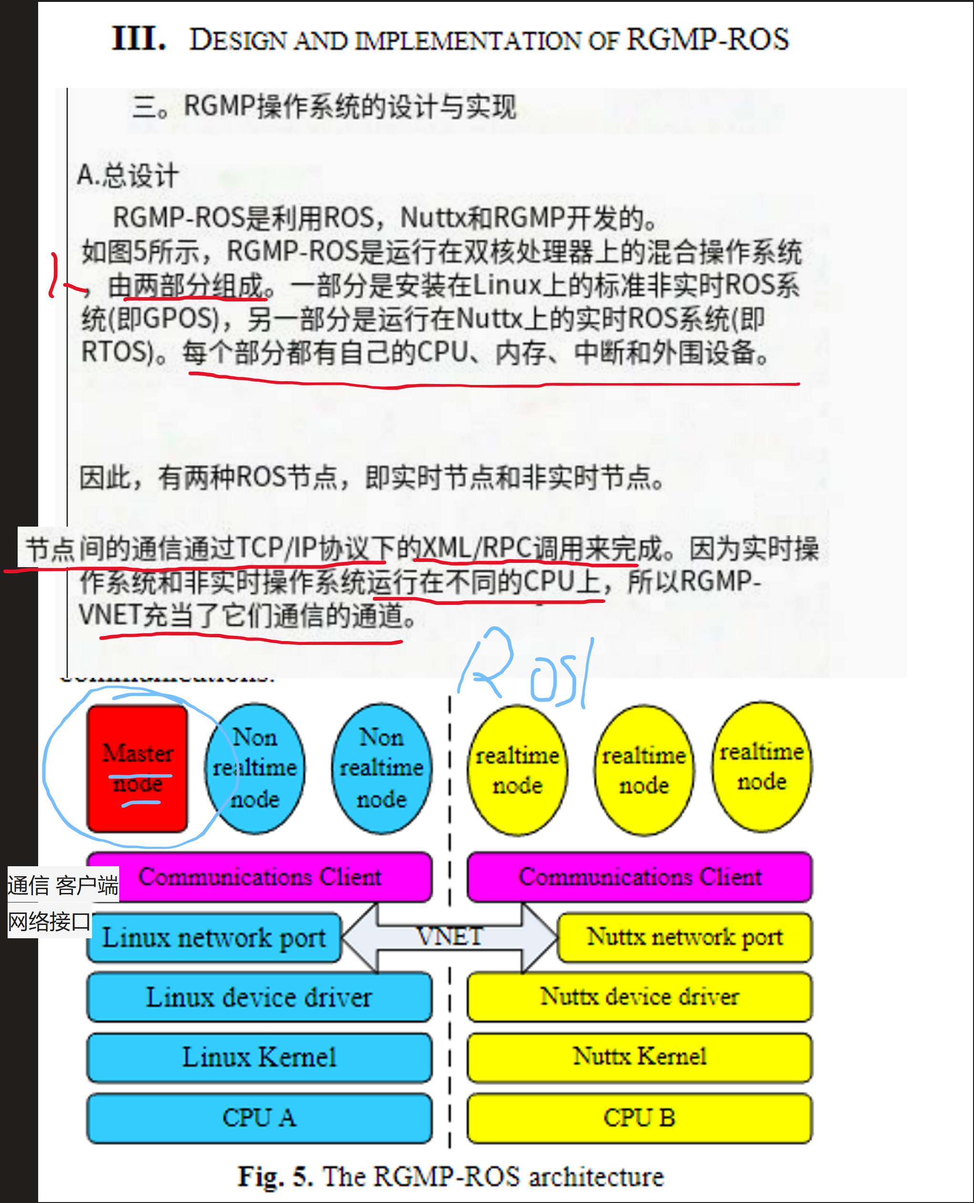
三，RGMP操作系统的设计与实现 A.总设计 RGMP-ROS是利用ROS，Nuttx和RGMP开发的。如图5所示 RGMP-ROS是运行在双核处理器上的 混合操作系统， 由两部分组成。 一部分是安装在Linux上的标准非实时ROS系统(即GPOS)，一部分是运行在Nuttx上的实时ROS系统(即RTOS)。 各部分都有自己的CPU、内存、中断和外围设备。 所以有两种ROS节点，即实时节点和非实时节点。 节点间的通信通过TCP/IP协议下的XML/RPC调用来完成。 因为实时操作系统和非实时操作系统运行在不同的CPU上，所以RGMP-VNET充当了它们通信的通道。 B.实现 RGMP-ROS有四个软件模块， 分别是 ROS、RGMP、Nuttx和RTroscpp。 这些模块的开发需要以下软件的支持:Linux、ROS、Git、Qemu、Vim(或Emacs)、Gcc、Gdb、Ctages、Eclipse以及RGMP、Linux和Nuttx的源代码。 此外，还得给Nuttx添加一些特殊的软件包，用于程序开发。第一，为了开发实时ROS节点，如RTroscpp节点，需要添加C++支持。为了开发轻量级RTOS，将轻量级库uClibc++插入到Nuttx中。第二，由于浮点运算在机器人的实时控制中总是必不可少的，所以应该添加标准libc中的浮点数学库。第三，需要移植http协议，因为通信中传输的消息是UIP协议栈不支持的特殊http网页文件

Slide 7
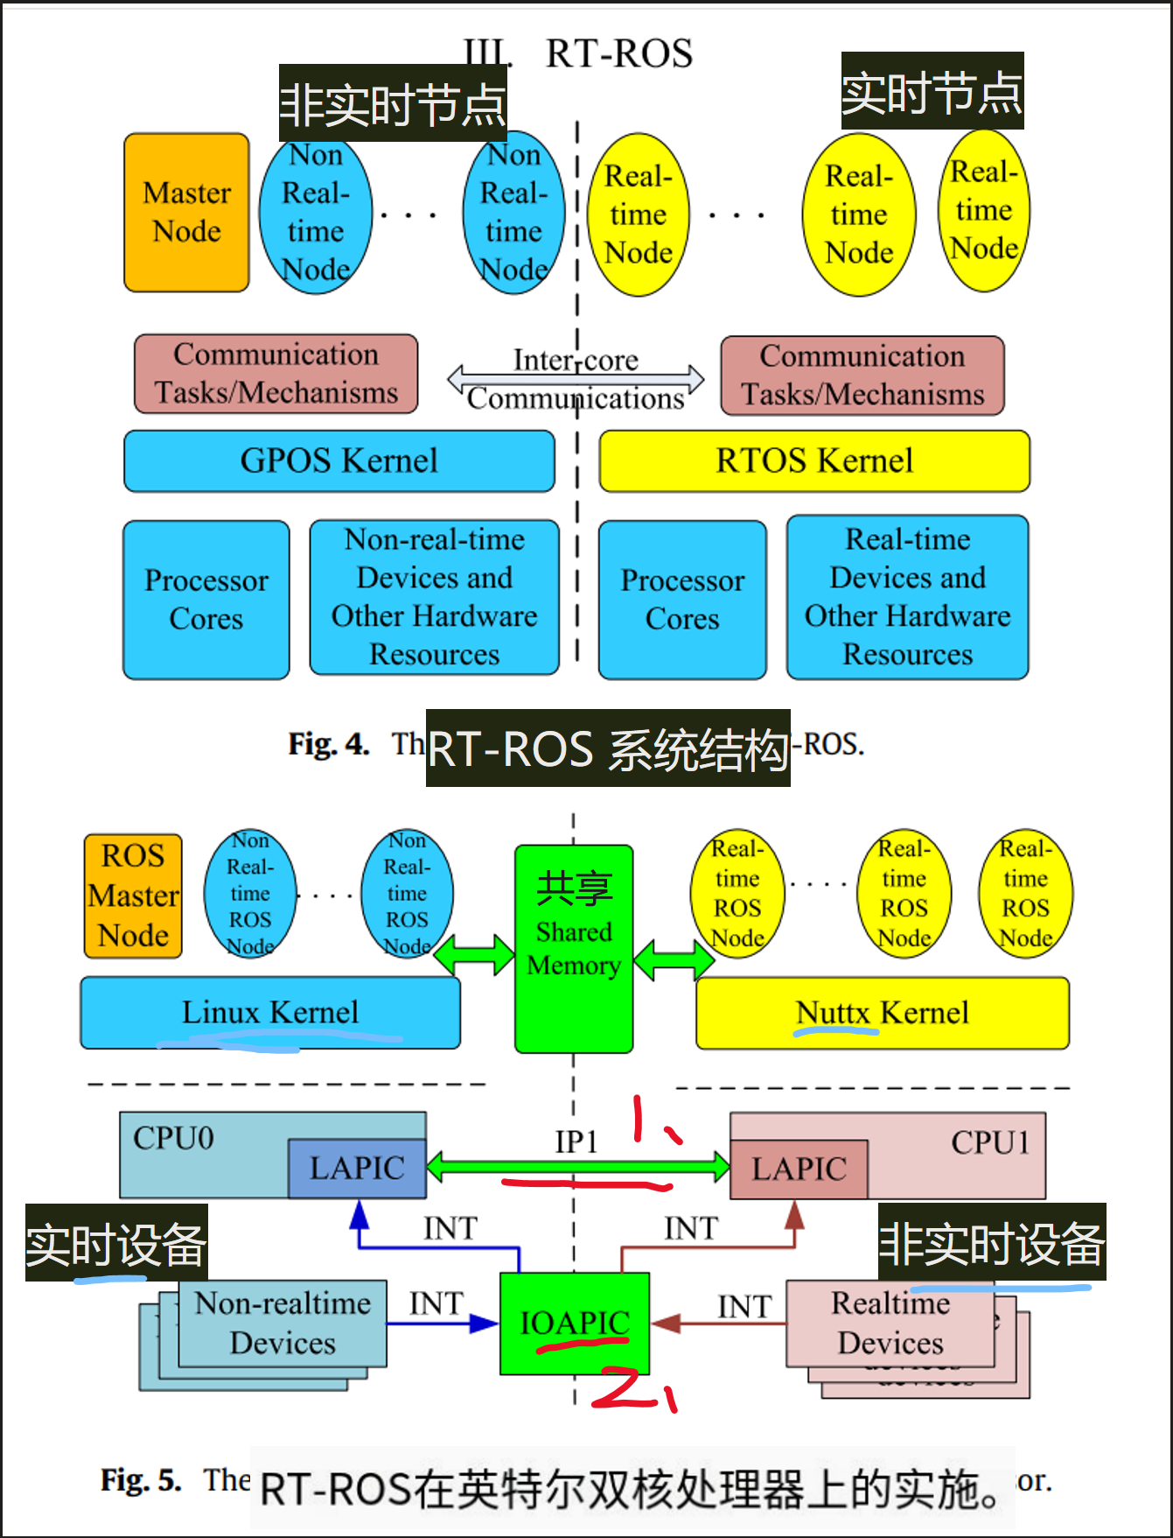
RT-ROS的系统架构，如图4所示，分三个层面解读。
在应用层面，ROS节点分为实时节点和非实时节点。
ROS节点 通过内核或内核间通信相互通信。这些内核通过共享内存进行通信。
在操作系统层面，GPOS(通用操作系统)和RTOS驻留在隔离的硬件资源上，
如处理器内核、中断和外部设备。
在硬件层面，硬件资源被划分，
非实时ROS节点和实时ROS节点分别基于GPOS或RTOS单独运行。
我们开发了一个内核模型，可以将Nuttx映像加载到内存中并引导它。
引导过程如下。
1，Linux正常启动。
2，Nuttx-load内核模块被加载到Linux内核中，它可以启动Nuttx监视器。
3，Nuttx监控器将Nuttx映像加载到内存中，调用cpu_down()来禁用cpu内核。
并发出一个带有Nuttx映像入口地址的INIT IPI来引导该CPU内核上的Nuttx。
4，通过Nuttx监视器，Nuttx也可以动态关闭或重启。
在实现中，设备分为实时和非实时设备。
非实时设备由Linux控制，有普通的Linux设备驱动程序。
实时设备由Nuttx控制，有Nuttx设备驱动程序。
实时设备的 Linux驱动程序被配置为禁用。
实时设备驱 动程序 设置I/O APIC将中断路由到Nuttx。
在引导Nuttx时，Linux 会将IRQ(中断请求)表(记录每个设备的IRQ号的表)
作为参数传递。Nuttx 设备驱动程序将使用它来分配IRQ号，以避免IRQ冲突。
如果两个设备碰巧共享同一个IRQ号，这对于PCI设备来说很常见，
那么非实时设备必须被禁用。然而，如果硬件支持MSI(消息信号中断)，
这样可以对设备进行编程，通过绕过I/O APIC将中断直接发送到相应的CPU内核，
这样问题就解决了。
我们使用SMP架构的共享存储器来实现双向消息FIFO(先进先出)。
通信中最大的问题之一是在Linux和Nuttx之间同步两个任务。
实现spinlock(自旋锁)模块，可以用来同步Linux和Nuttx中的两个任务。

Slide 8
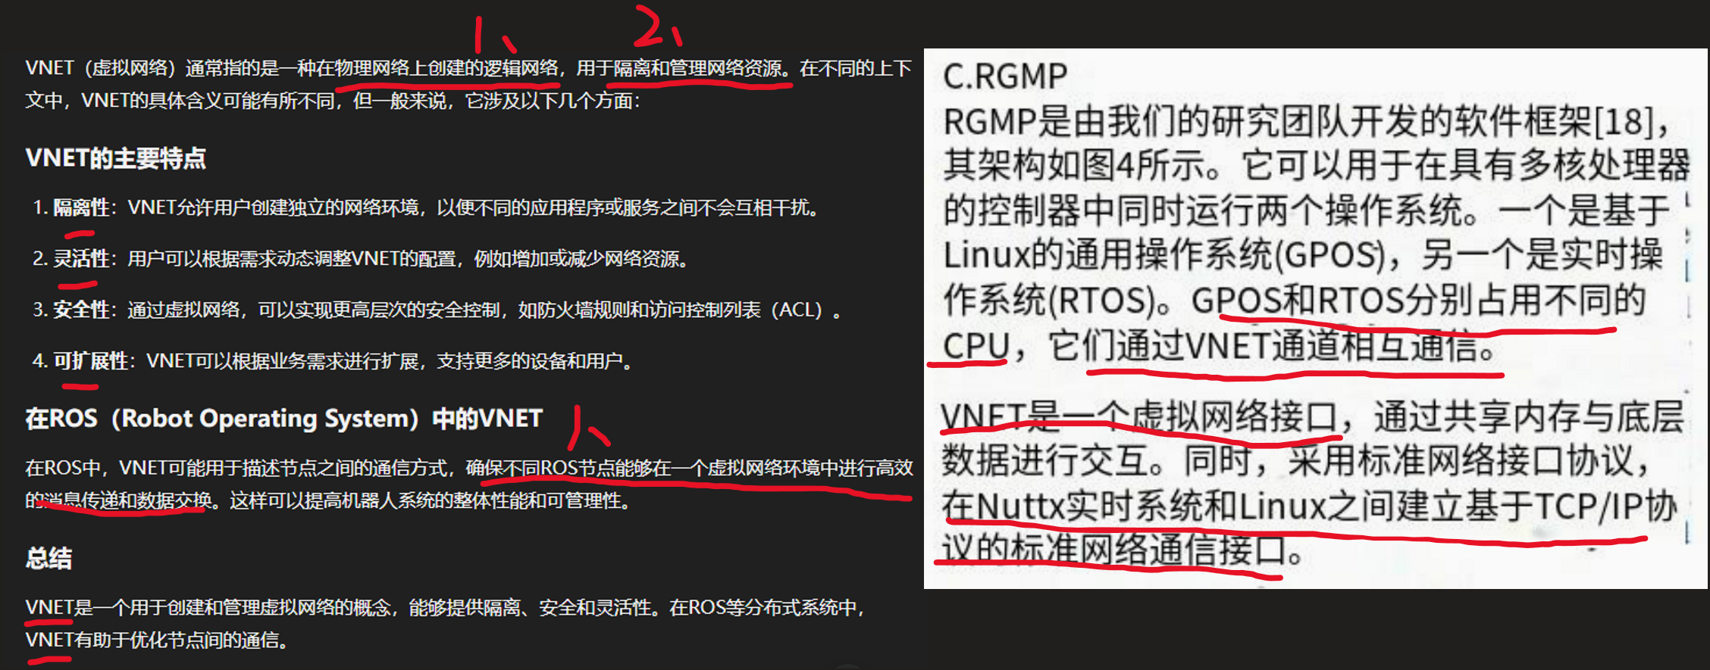
补充知识
SMP（一种计算机架构，其中多个处理器（或核心）共享同一物理内存，并且可以平等地访问所有的系统资源。）
INIT IPI 是一种用于多核处理器系统中的中断机制，
主要用于初始化 和 引导其他处理器核心（CPU cores）
I/O APIC （输入/输出高级可编程中断控制器）
VNET概念

Slide 9
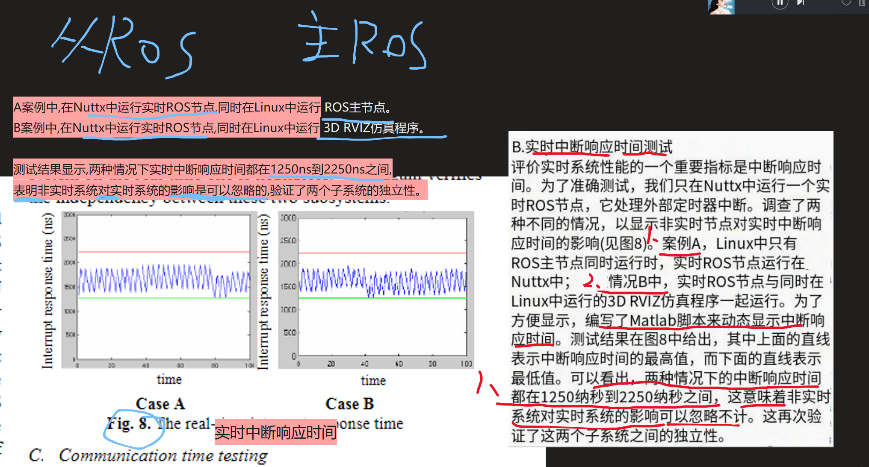
实时中断响应 测试结果
主从节点之间 延迟范围在1250~2250纳秒内

Slide 10
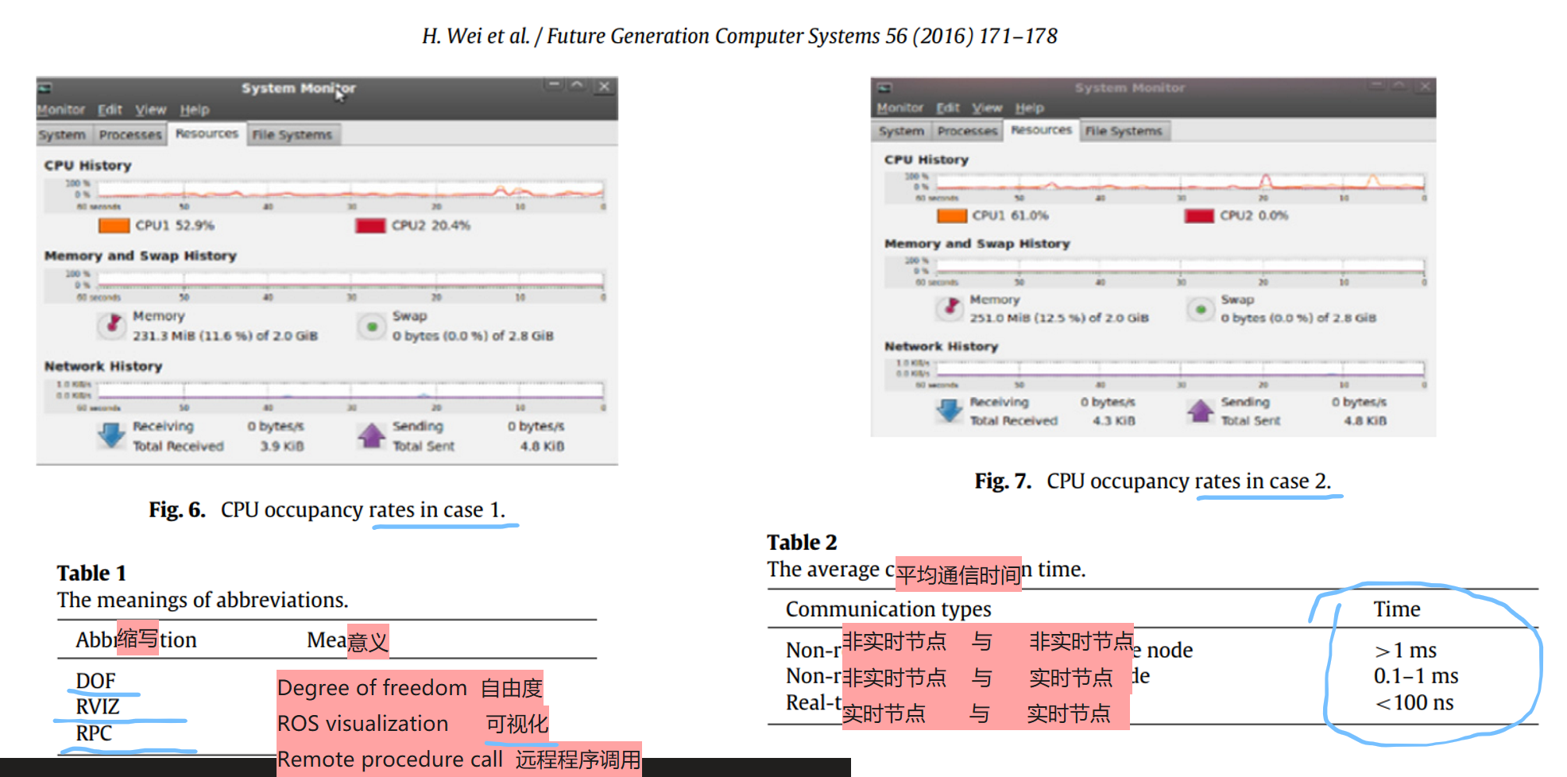
设备参数
测试两种情况下 双核CPU占用率
(1)主板: AIMB780
(2)CPU: 2.2 GHz 英特尔奔腾双CPU E2200
(3)内存: 2 GB DDR2
(4)CAN设备: PCI-1680U
(5)VGA卡: 1GB HD6670 DDR5
情况1：
在Linux运行非实时和实时ROS节点。
程序任务会由两个CPU共享。
如图6所示
CPU1占用率52.9%，
CPU2占用率20.4%。
情况2：
在Linux运行非实时ROS节点，
在Nuttx运行实时ROS节点。
如图7所示
显示CPU2的占用率变为零
说明CPU2完全被Nuttx实时系统占用。

Slide 11
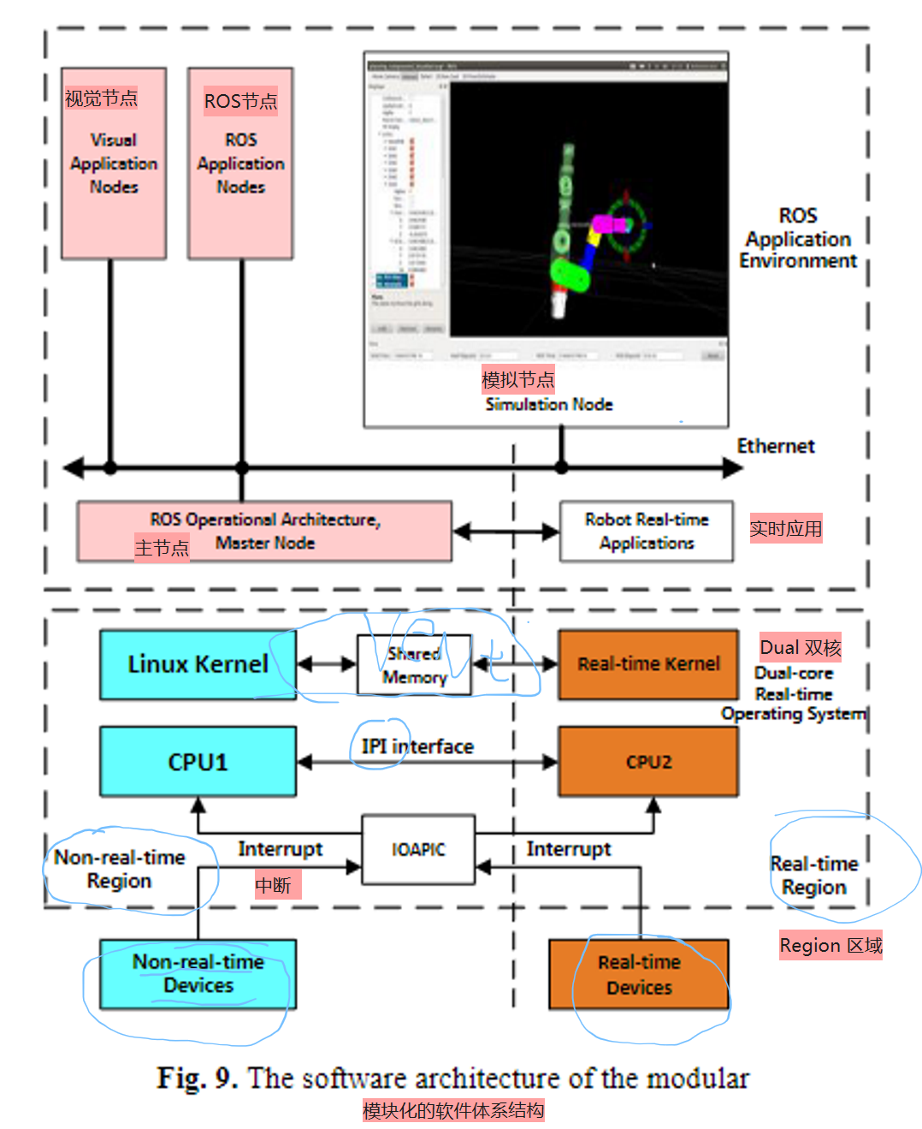
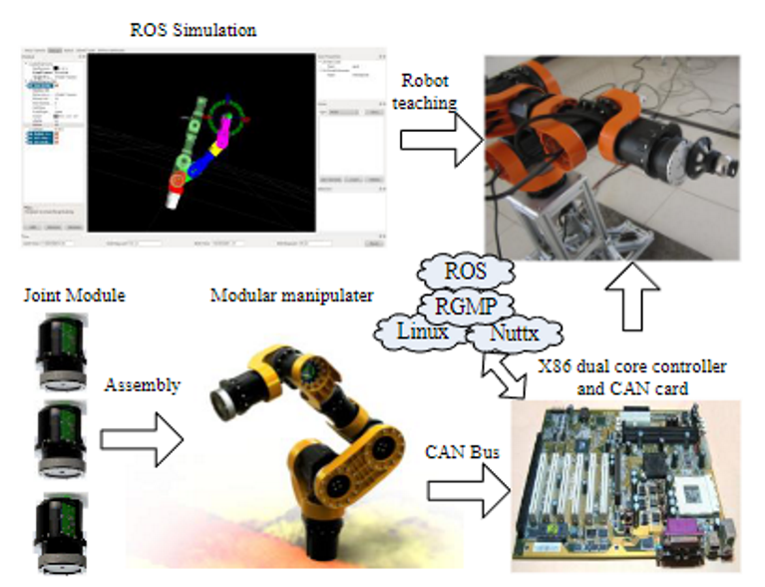
RT-ROS系统 体系结构图
具体的 部署方案

Slide 12
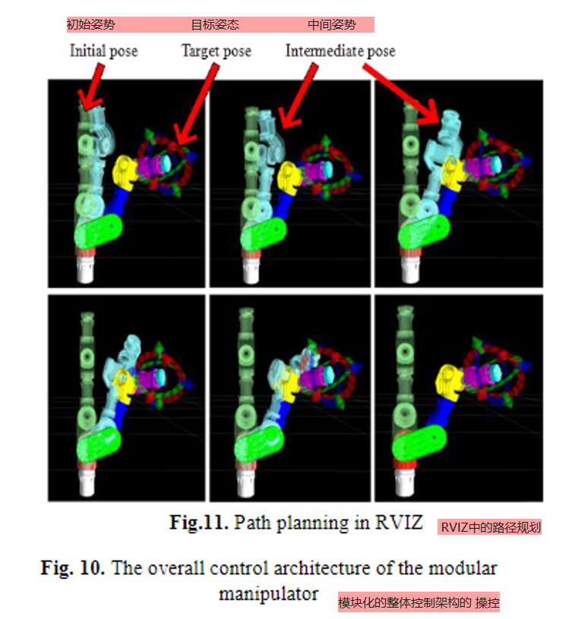
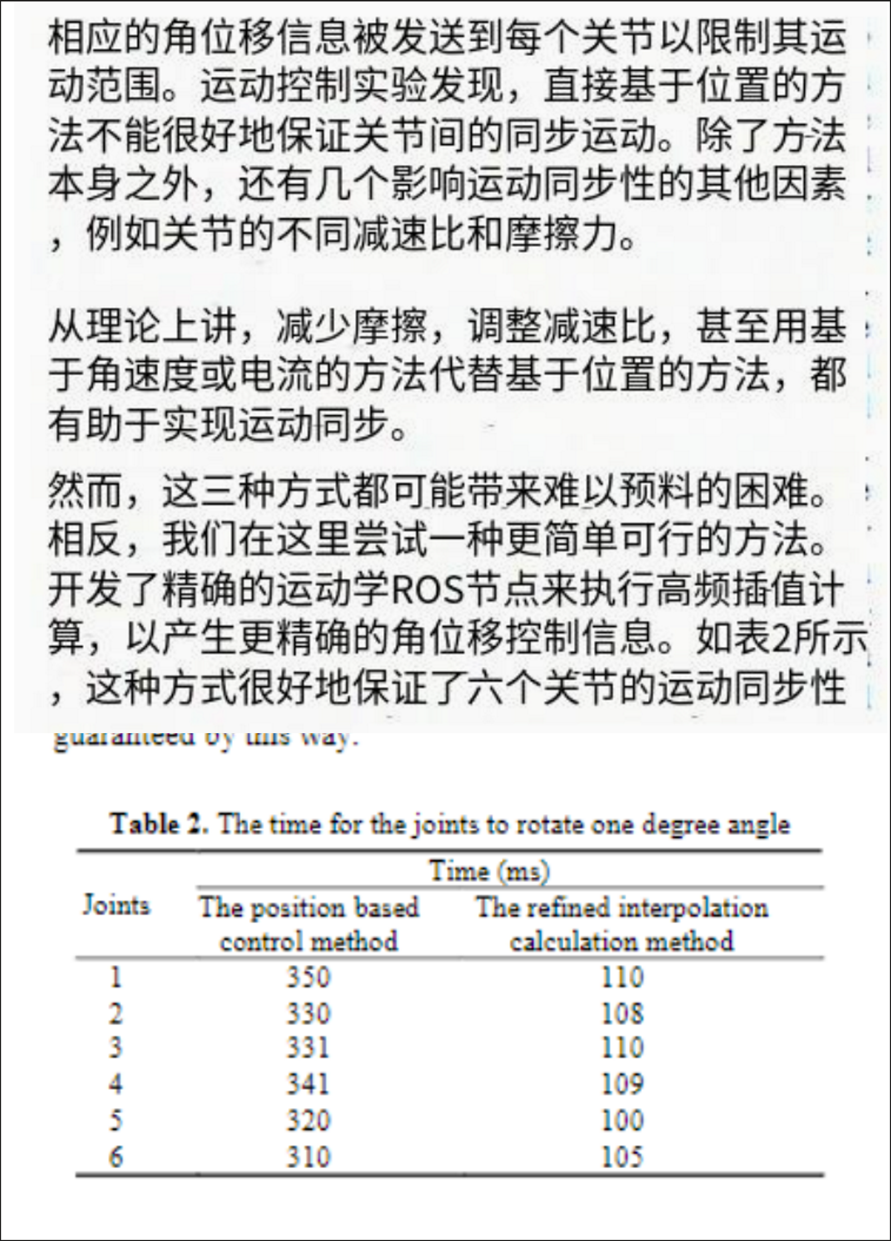
实际案例
RT-ROS很好地保证了 六个关节的运动同步性
1. 机器手臂控制

Slide 13

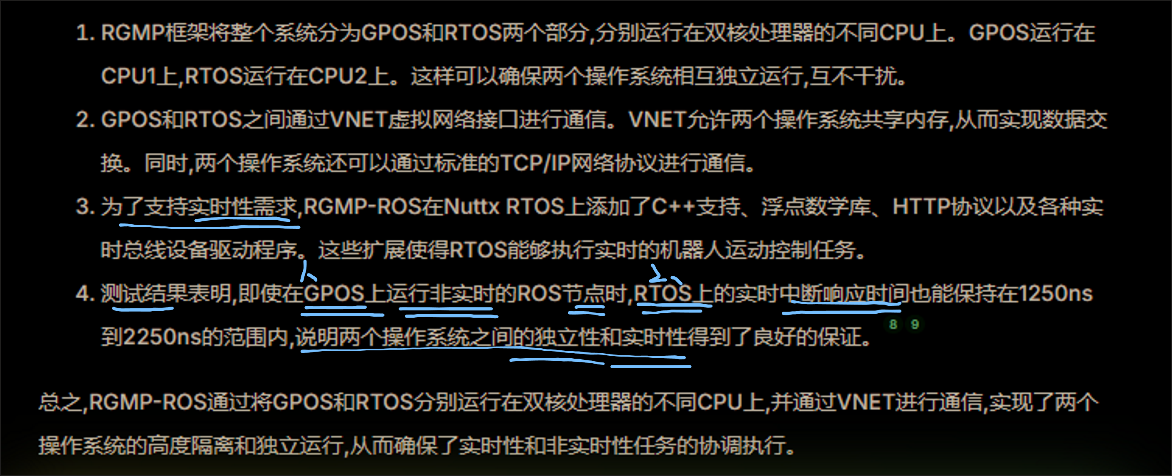
总结
暂无代码

